Slide 1
Oferta pracownicza dla Usługi Telewizja Kablowa IPTV 25.03.2019
Tajemnica przedsiębiorstwa Cyfrowy Polsat S. A. - chronione

Slide 2
Założenia oferty
W specjalnej ofercie Telewizji Kablowej IPTV Cyfrowego Polsatu znajdziesz:
Dziewięć zestawów do wyboru z abonamentem już od 30 zł
Nawet 152 kanały, w tym HBO i Eleven
Serwis Cyfrowy GO z opcją ON THE GO w cenie każdego zestawu
Multiroom HD za jedyne 5 zł, dostępny w każdym pakiecie
Nowy dekoder EVOBOX IP już od 1 zł
Nowe funkcjonalności: CatchUP, TimeShift, reStart
Uproszczona procedura zawarcia Umowy
W ramach danej promocji każdy Pracownik może podpisać dwie Umowy (limit dotyczy zarówno TV Satelitarnej jak i TV Kablowej IPTV).
Pakiet Polsat Sport Premium IP z ofertą już od 35 zł/m-c.
Tajemnica przedsiębiorstwa Cyfrowy Polsat S. A. - chronione

Slide 3
Telewizja Kablowa w technologii IPTV
Telewizja w technologii IPTV jest to technologia umożliwiająca przesyłanie sygnału telewizyjnego w zamkniętych sieciach telekomunikacyjnych, czyli w przypadku IPTV Cyfrowego Polsatu na sieciach wybranych dostawców usługi Internet.
Aby móc korzystać z usługi niezbędny jest dostęp do Internetu szerokopasmowego. W celu odbioru sygnału wystarczy podłączenie dekodera za pomocą kabla Ethernet lub poprzez Wi-Fi.
Minimalna prędkość: 8 mb/s na 1 dekoder*.
Nie jest wymagany montaż żadnych dodatkowych anten.
*niższa prędkość może powodować obniżenie jakości odbioru obrazu.

Slide 4
Dostępność Usługi
Aby skorzystać z oferty telewizji kablowej w technologii IPTV, należy mieć ofertę Internetu stacjonarnego od Plusa (Światłowód), Netii lub Orange.
Minimalna prędkość (niezbędna do prawidłowego działania usługi) to 8 mb/s na dekoder.
Przykład: Jeżeli jesteś zainteresowany ofertą z 1 dekoderem dodatkowym do usługi Multiroom HD to prędkość Internetu powinna wynosić min. 16 mb/s (2 x 8 mb/s na 1 dekoder).
Prędkość Internetu zależy od jakości łącza. Poniżej maksymalne prędkości w poszczególnych technologiach:
Światłowód (PON - do 900 mb/s)
Sieć hybrydowa (HFC – do 300 mb/s)
ETHERNET (ETTH – do 900 mb/s)
Sieć miedziana (CU – do 50 mb/s)

Slide 5
Zestawienie ofert
Zestaw | Abonament | Długość Umowy | Gratis (m-ce) | ON The GO | CatchUP | Dekoder EVOBOX IP | Multiroom HD - opłata abonamentowa
 |  |  |  |  |  |  | 1 dekoder | 2 dekodery | 3 dekodery
Familijny MAX IP + Film IP + Sport IP + Cinemax IP | 30 zł | 24 | 1 | 0 zł | 0 zł | 49 | 5 zł | 10 zł | 15 zł
Familijny MAX IP + Film IP + Sport IP + Cinemax IP + Polsat Sport Premium IP | 35 zł | 24 | 1 | 0 zł | 0 zł | 49 | 5 zł | 10 zł | 15 zł
Familijny MAX IP + Film IP + Sport IP + Cinemax IP + Eleven Sports IP | 40 zł | 24 | 1 | 0 zł | 0 zł | 49 | 5 zł | 10 zł | 15 zł
Familijny MAX IP+ Film IP + Sport IP+ Cinemax IP + Eleven Sports IP + Polsat Sport Premium IP | 45 zł | 24 | 1 | 0 zł | 0 zł | 49 | 5 zł | 10 zł | 15 zł
Premium IP + HBO GO | 50 zł | 24 | 1 | 0 zł | 0 zł | 1 | 5 zł | 10 zł | 15 zł
Premium IP + HBO GO+ Polsat Sport Premium IP | 55 zł | 24 | 1 | 0 zł | 0 zł | 1 | 5 zł | 10 zł | 15 zł
Premium Max IP | 60 zł | 24 | 1 | 0 zł | 0 zł | 1 | 5 zł | 10 zł | 15 zł
Premium Max IP + Polsat Sport Premium IP | 65 zł | 24 | 1 | 0 zł | 0 zł | 1 | 5 zł | 10 zł | 15 zł
Premium Max Plus IP +Polsat Sport Premium IP | 70 zł | 24 | 1 | 0 zł | 0 zł | 1 | 5 zł | 10 zł | 15 zł
Tajemnica przedsiębiorstwa Cyfrowy Polsat S. A. - chronione

Slide 6
Zestawienie ofert cd.
W skład oferty Premium IP + HBO GO wchodzą następujące pakiety: Pakiet Familijny MAX IP, Pakiet Sport IP, Pakiet Film IP, Pakiet Cinemax IP oraz Pakiet HBO IP HBO GO.
W skład oferty Premium MAX wchodzą następujące pakiety: Pakiet Familijny MAX IP, Pakiet Sport IP, Pakiet Film IP, Pakiet Cinemax IP, Pakiet HBO IP HBO GO oraz Pakiet Eleven Sports IP.
W skład oferty Premium MAX Plus wchodzą następujące pakiety: Pakiet Familijny MAX IP, Pakiet Sport IP, Pakiet Film IP, Pakiet Cinemax IP, Pakiet HBO IP HBO GO, Pakiet Eleven Sports IP oraz Rozrywka IP.
Koszt 1 dekodera do usługi Multiroom HD to 29 zł/szt.
Tajemnica przedsiębiorstwa Cyfrowy Polsat S. A. - chronione

Slide 7
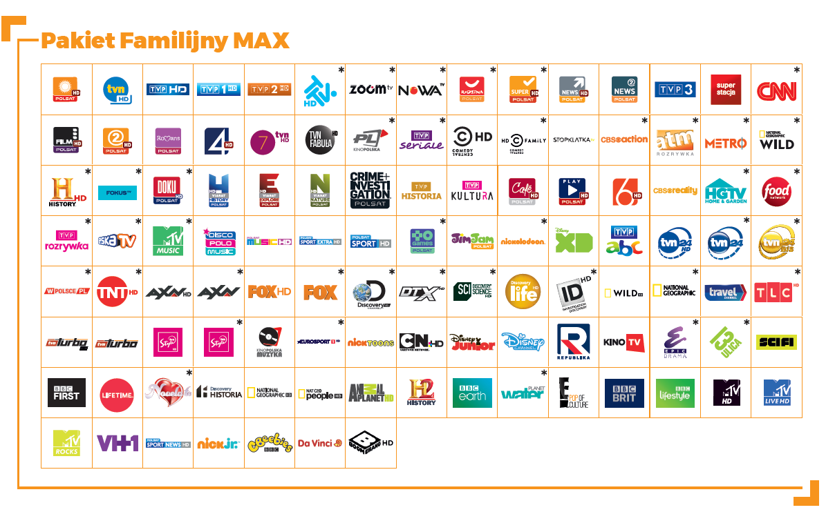
Kanały w ofercie
Tajemnica przedsiębiorstwa Cyfrowy Polsat S. A. - chronione

Slide 8
Kanały w ofercie
Tajemnica przedsiębiorstwa Cyfrowy Polsat S. A. - chronione

Slide 9
Kanały w ofercie

Slide 10
Kanały w ofercie
Tajemnica przedsiębiorstwa Cyfrowy Polsat S. A. - chronione

Slide 11
Serwis Cyfrowy Polsat GO
Oglądaj swoje ulubione kanały na laptopie, tablecie lub smartfonie!
Tysiące materiałów na życzenie i ponad 100 kanałów online, w tym kanały Polsat Sport Premium!
Filmy, seriale i bajki od HBO!
Nawet na 3 urządzeniach mobilnych jednocześnie.
Tajemnica przedsiębiorstwa Cyfrowy Polsat S. A. - chronione

Slide 12
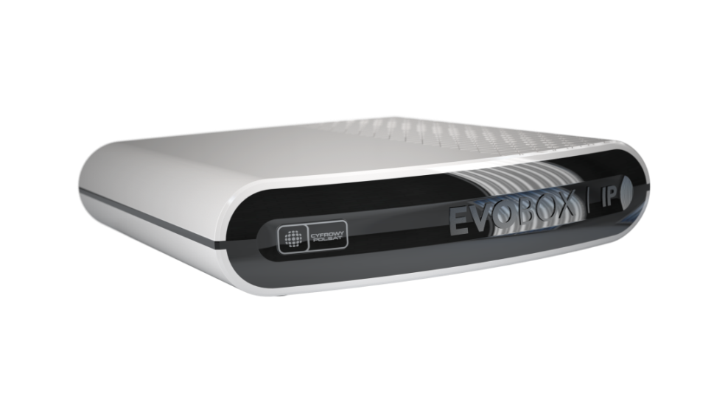
Dekoder EVOBOX IP
Dekoder EVOBOX IP dostępny będzie w różnych cenach, w zależności od min. Zobowiązania.
Funkcje dekodera:
Nowoczesne, intuicyjne menu
Bardzo szybkie przełączane kanałów
Wbudowany moduł Wi-Fi
Możliwość oglądania programów nawet do 7 dni od ich emisji, zatrzymywanie i przewijanie
Tysiące materiałów na życzenie – możliwość oglądania tysiąca filmów, seriali i programów w serwisach Cyfrowy Polsat GO i HBO GO zawsze kiedy masz na to ochotę.
Setki stacji radiowych z całego świata
Wybrane programy obejrzysz przed ich emisją w TV - bezpośrednio z programu TV można przejść do Cyfrowy Polsat GO i HBO GO i oglądać programy przed ich emisją w TV. Programy dostępne w serwisach online oznaczone są niebieskim symbolem "play".
Dekoder posiada oprogramowanie Graphne od firmy ADB – to samo oprogramowanie dostępne jest na dekoderze EVOBOX PVR, które zostało docenione nie tylko przez Abonentów Cyfrowego Polsatu!
Tajemnica przedsiębiorstwa Cyfrowy Polsat S. A. - chronione

Slide 13
Nowa funkcjonalności
Nowa usługa!
Poza CatchUP dekoder EVOBOX IP będzie posiadał nowe funkcje takie jak:
CatchUP – możliwość odtwarzania wybranych programów od chwili zakończenia ich emisji przez 7 kolejnych dni.
TimeShift – zatrzymywania i przewijanie programów do 3 godzin
reStart – powrót do początku trwającego programu

Slide 14
Multiroom HD
Usługę Multiroom HD można wybrać z jednym, dwoma lub trzema dekoderami dodatkowymi i cieszyć się tym samym pakietem kanałów nawet na czterech telewizorach!
Z dekoderem EVOBOX IP autoryzacja usługi Multiroom HD będzie dokonywana automatycznie!
Dekoder dodatkowy musi być podłączony do tej samej sieci Wi-Fi, co dekoder główny lub kablem ethernetowym (możliwe po łączenie tylko 1 dodatkowe dekodera).
Ważne!
Każdy dekoder musi być podłączony do Internetu szerokopasmowego (za pomocą Wi-Fi) lub kablem ethernetowym (możliwe po łączenie tylko 1 dodatkowe dekodera).
Dekoderem dodatkowym do dekodera EVOBOX IP może być tylko ten sam dekoder, czyli EVOBOX IP.

Slide 15
Informacje dodatkowe
W celu zawarcia Umowy zapraszamy Państwa serdecznie do Autoryzowanego Punktu Sprzedaży Cyfrowego Polsatu na ul. Łubinowej 4 a lub Salonu Plusa przy ul. Konstruktorskiej 4 w Warszawie z wymaganymi dokumentami (dowód osobisty oraz identyfikator lub zaświadczenie o zatrudnieniu).
Klienci spoza Warszawy mogą skorzystać z oferty wysyłkowej przesyłając skany wymaganych dokumentów na adres op@cyfrowypolsat.pl .
Informacje dodatkowe, szczegóły oferty uzyskają Państwo pod numerem
22 356 65 21.
Zapraszamy ☺!
Tajemnica przedsiębiorstwa Cyfrowy Polsat S. A. - chronione

